Slide 1


< 엠아이티능력개발원>
Project 1
< JAVA 웹 서비스 구현 >
ALGORHYTHNM
홍 수 지
구 철 환
정 필 문

Slide 2


01
02
03
04
05
06
프로젝트 개요
프로젝트 팀 구성 및 역할
프로젝트 수행 절차 및 방법
프로젝트 수행 경과
회고
시현

Slide 3
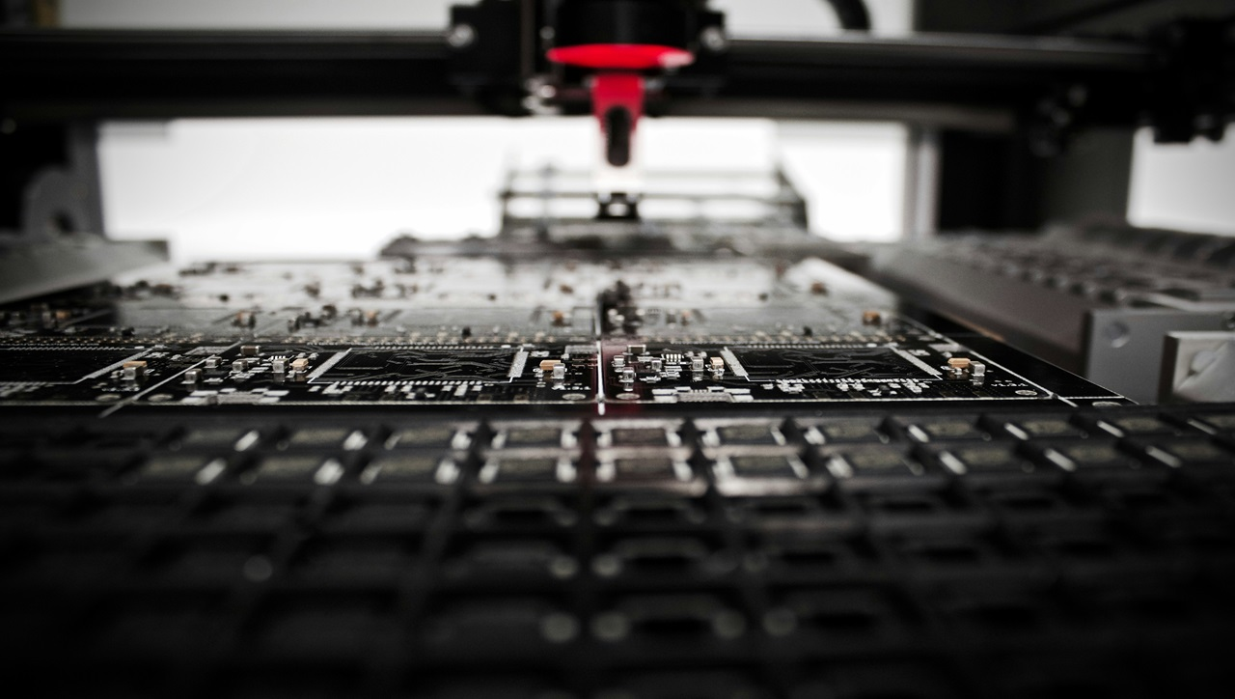
01 프로젝트 개요
주 제
- 열처리 및 주조 공정 데이터(예지보전, 품질관리, 공정 최적화)를 제공 받아
분석하는 데이터 분석 사이트 구현
선 정 배 경
- 데이터 분석 기업에 대한 수요 증가
- 웹 구현 및 데이터 분석 기술을 표현하는데에 적합한 주제라고 판단
기 획 의 도 - 학습한 프로젝트에 웹 구현 및 데이터 분석 기술을 반영
- 데이터 분석 기능 제공을 통한 제조 공정 효율성 증대

Slide 4
02 팀 소개
팀 구성 및 역할
홍 수 지 (팀장) : 빅데이터 전문가 DB 구축, 문의하기, 분석사례(공정최적화) 담당
구 철 환 (팀원) : 하드웨어 경험이 풍부 공지사항, 로그인, 분석사례(예지보전) 담당
정 필 문 (팀원) : 전산 전문가 문서작업, 회사소개, 분석, 분석사례(품질보증) 담당
“ 알고리즘과 리듬을 합성하여
팀 프로젝트에 즐겁게 임하자는 의미 ”
공통점 : 기본에 충실하고 팀원을 존중

Slide 5

03 프로젝트 수행 절차 및 방법 - 마일스톤 및 산출물
설계
팀 빌딩
테스트
개발계획서
WBS
UI/UX 설계
소프트웨어 설계
데이터 모델링
팀명 정의
그라운드룰 정의
리더 선출
모듈 Integration /
테스트 수행
분석
구현
최종발표
요구사항 분석
기능정의서
테스트케이스
UI/UX 구현
데이터 모델링
설계모듈 구현
결과보고서 작성
8.2
8.16
8.22
9.13
9.27
10.11

Slide 6
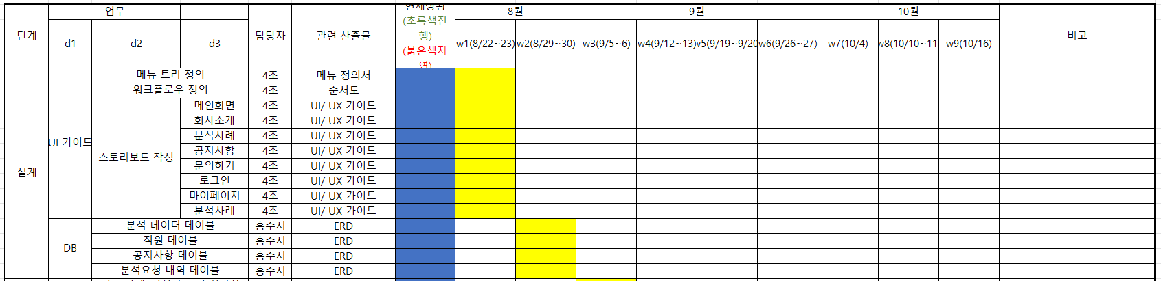
03 프로젝트 수행 절차 및 방법 – WBS

Slide 7
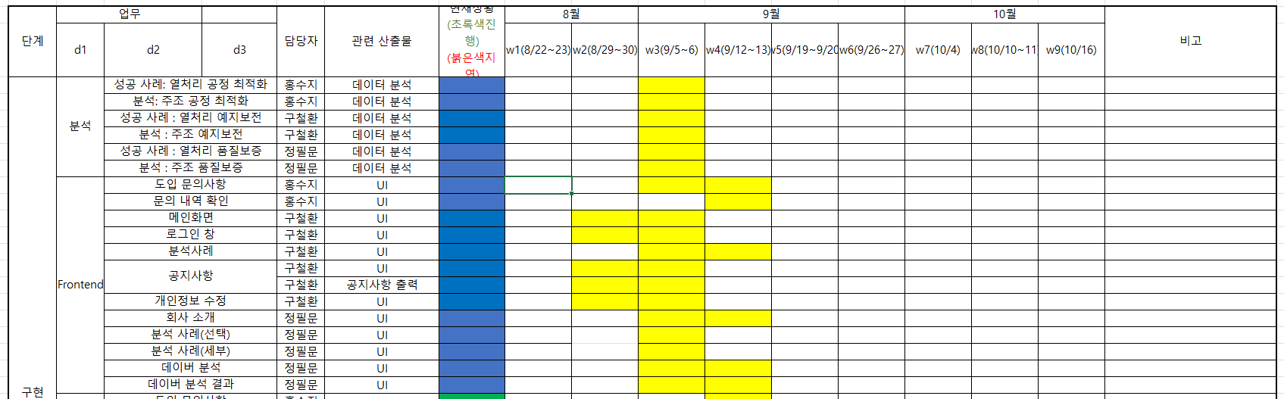
03 프로젝트 수행 절차 및 방법 – WBS

Slide 8
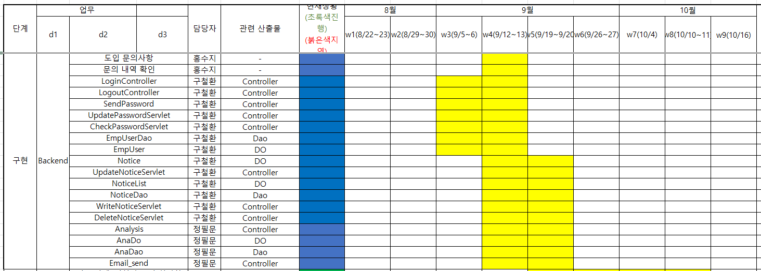
03 프로젝트 수행 절차 및 방법 – WBS

Slide 9
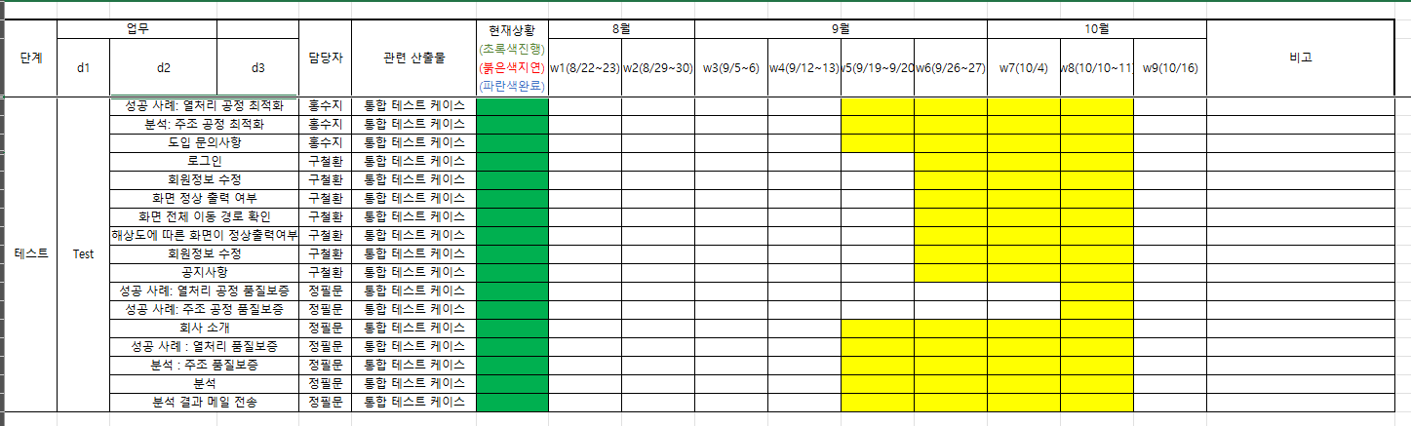
03 프로젝트 수행 절차 및 방법 – WBS

Slide 10
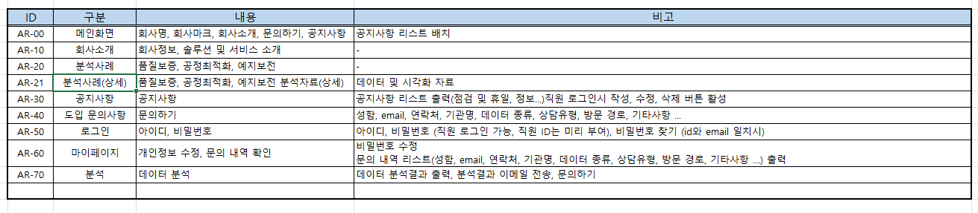
04 프로젝트 수행 경과 – 요구사항 리스트

Slide 11
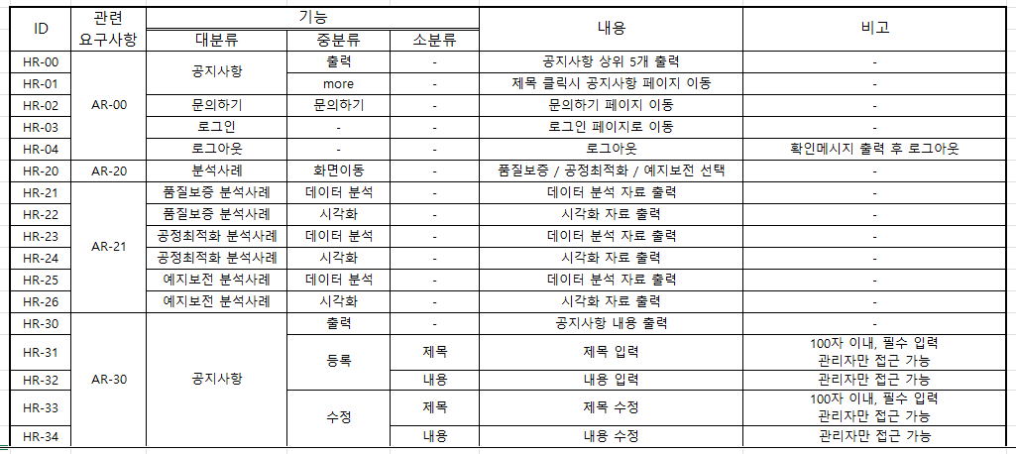
04 프로젝트 수행 경과 – 기능정의서

Slide 12
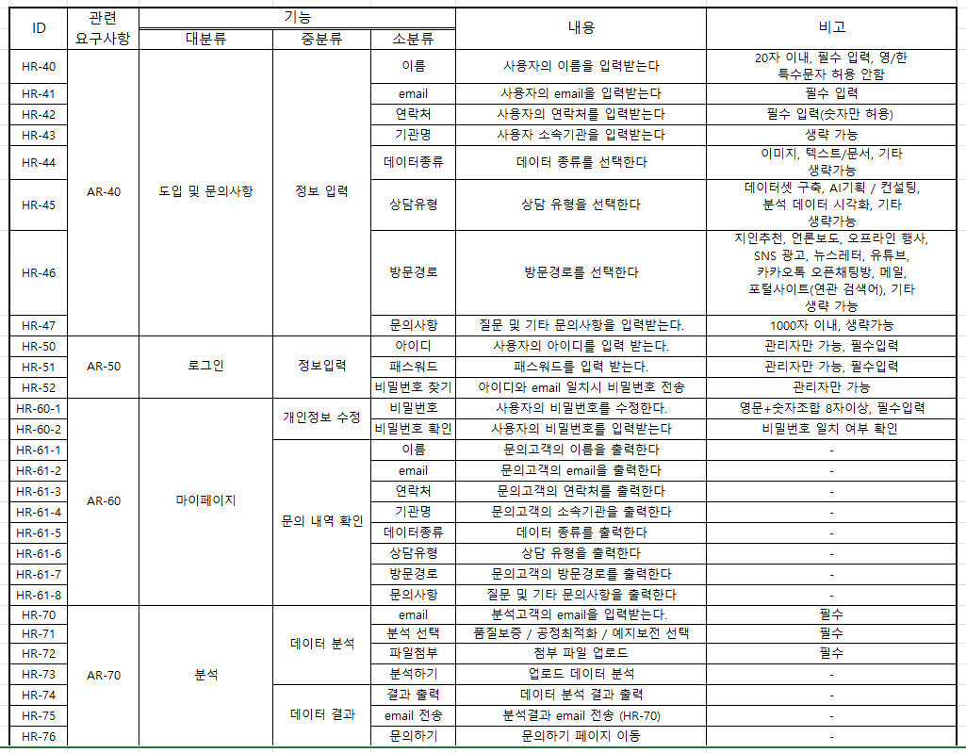
04 프로젝트 수행 경과 – 기능정의서

Slide 13
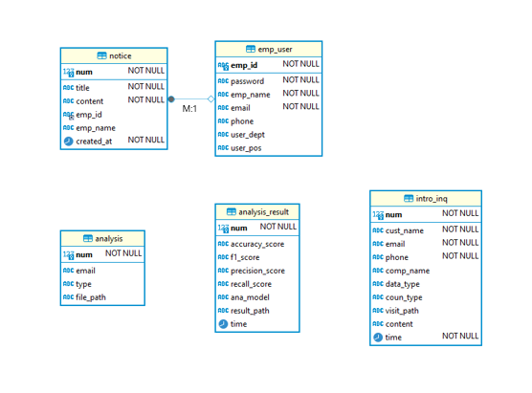
04 프로젝트 수행 경과 – 데이터베이스(ERD)
- Notice : 공지사항 테이블
- Analysis : 분석 테이블
- analysis_result : 분석결과 테이블
- emp_user : 로그인 정보 테이블
- intro_inq : 문의사항 테이블

Slide 14
04 프로젝트 수행 경과 – Class Diagram
1) 임직원
EmpUser
id : String {id} password : String emp_name : String email : String phone : String user_dept : String user_pos : String
getEmp_id() : String setEmp_id(String emp_id) : void getPassword() : String setPassword(String password) : void getEmp_name() : String setEmp_name(String emp_name) : void getEmail() : String setEmail(String email) : void getPhone() : String setPhone(String phone) : void getUser_dept() : String setUser_dept(String user_dept) : void getUser_pos() : String setUser_pos(String user_pos) : void
LoginController
LoginController() doGet(HttpServletRequest request, HttpServletResponse response): void doPost(HttpServletRequest request, HttpServletResponse response): void
EmpUserDao
DB_URL : String DB_USER : String DB_PASSWORD : String logger : Logger dataSource : DataSource
EmpUserDao() updatePassword(String empId, String newPassword) : Boolean getConnection() : Connection getEmpUserById(String emp_id) : EmpUser findUserByEmpIdAndEmail(String empId, String email) : EmpUser updatePassword02(String empId, String newPassword) : EmpUser
LogoutController
LogoutController() doGet(HttpServletRequest request, HttpServletResponse response) : void doPost(HttpServletRequest request, HttpServletResponse response) : void
CheckPasswordServlet
CheckPasswordServlet() doPost(HttpServletRequest request, HttpServletResponse response) : void
SendPassword
doPost(HttpServletRequest request, HttpServletResponse response) : void generateRandomPassword() : String sendEmail(String to, String newPassword) : void
UpdatePasswordServlet
UpdatePasswordServlet() doPost(HttpServletRequest request, HttpServletResponse response): void

Slide 15
04 프로젝트 수행 경과 – Class Diagram
2) 공지사항
NoticeDao
DRIVER : String DB_URL : String DB_USER : String DB_PASSWORD : String logger : Logger
NoticeDao() getConnection() : Connection deleteNotice(int num) : boolean updateNotice(Notice notice) : Boolean getNoticeByNum(int num) : Notice getNoticesByPage(int page, int pageSize) : List<Notice> getTotalNoticeCount() : int insertNotice(Notice notice) : void getRecentNotices(int limit) : List<Notice> searchNoticesByKeyword(String keyword, int page, int pageSize) : List<Notice> getSearchNoticeCount(String keyword) : int
NoticeList
noticeList : List<Notice> NoticeList() getNoticeList() : List<Notice> addNotice(Notice notice) : void removeNotice(int num) : Boolean findNoticeByNum(int num) : Optional<Notice> findNoticesByTitle(String title) : List<Notice> clearNotices() : void toString() : String
DeleteNoticeServlet
doGet(HttpServletRequest request, HttpServletResponse response) : void
Notice
num : int {id} title : String content : String empId : String empName : String createdAt : Timestamp
getNum() : int() {id} getTitle() : String getContent() : String getEmpId() : String getEmpName() : String getCreatedAt() : Timestamp
UpdateNoticeServlet
doPost(HttpServletRequest request, HttpServletResponse response) : void doGet(HttpServletRequest request, HttpServletResponse response) : void
WriteNoticeServlet
doPost(HttpServletRequest request, HttpServletResponse response) : void

Slide 16
04 프로젝트 수행 경과 – Class Diagram
3) 분석
Analysis
AnaDao : AnalysisDao AnaDo : AnaDo savePath : String sizeLimit : int mr : MultipartRequest ana_email : String ana_type : String ana_data : String ana_data_path : String batFile : File processBuilder : ProcessBuilder date : String accuracy : String f1 : String precision : String recall : String email : String app : ServletContext
doPost(HttpServletRequest request, HttpServletResponse response) : void
AnaDo
ana_email : Stirng ana_type : String ana_data : String ana_path : String ana_result : String
getAna_email() : String setAna_email(String ana_email) : void getAna_type() : String setAna_type(String ana_type) : void getAna_data() : String setAna_data(String ana_data) : void getAna_path() : String setAna_path(String ana_path) : void getAna_result() : String setAna_result(String ana_reuslt) : void
AnalysisDao
driver : String DB_IP : String DB_PORT : String DB_NAME : String DB_URL1 : String DB_USER : String DB_PASSWORD : String connection : Connection result : String rs : ResultSet stmt : PreparedStatement
db_upload(class AnaDo) : void db_accuracy(class AnaDo) : String db_f1(class AnaDo) : String db_precision(class AnaDo) : String db_recall(class AnaDo) : String db_date(class AnaDo) : String send_email() : String send_date() : String send_accuracy() : String send_f1() : String send_precision() : String send_recall() : String
Email_send
p : Properties auch : Authenticator session : Session msg : MimeMessage AnaDao : AnalysisDao pa : PasswordAuthentication from : InternetAddress
doPost(HttpServletRequest request, HttpServletResponse response) : void

Slide 17
04 프로젝트 수행 경과 – Class Diagram
4) 문의하기
IntroDao
DRIVER : String DB_URL : String DB_USER : String DB_PASSWORD : String
IntroDao() getConnection() : Connection insertIntro(Intro intro):int getIntroByPage(int currentPage, int pageSize):List<Intro> getTotalIntroCount():int getIntroByNum(int num):Intro
Intro
num : Int {id} cust_name : String email : String phone : String comp_name : String data_type : String coun_type : String visit_path : String time : Timestamp content : String
getNum() : int getCust_name() : String getEmail() : String getPhone() : String getComp_name() : String getData_type() : String getCoun_type() : String getVisit_path() : String getTime() : Timestamp
IntroList
IntroList : List<Notice> IntroList() getIntroList(): List<Notice> addIntro(Intro intro) clearIntro() findIntroByEmail(String email):Optional<Intro> getIntroCount():int
IntroServlet
doPost(HttpServletRequest request, HttpServletResponse response): void

Slide 18
04 프로젝트 수행 경과 – Class Relation
1) 로그인 및 공지사항
View
Servlet
CA01
CA03
WriteNoticeServlet
DAO
DO
main
A01
CA02
CA04
DeleteNoticeServlet
NoticeDao
NoticeList
UpdateNoticeServlet
Login
DA01
DA02
Notice
IntroServlet
IntroDao
EA01
EA02
IntroList
UpdatePasswordServlet
EmpUserDao
EmpUser
LoginControler
SendPassword
CheckPasswordServlet

Slide 19
04 프로젝트 수행 경과 – Class Relation
2) 분석 및 문의하기
View
main
AB_main
AB01
Servlet
DAO
DO
AB02
Analysis
AnalysisDao
AnaDo
AB03
Email_send
BA01
BA03
BA02
IntroServlet
IntroDao
Intro

Slide 20

04 프로젝트 수행 경과 – UI 설계

Slide 21
04 프로젝트 수행 경과 – UI flow
< UI flow – 고객 >
< UI flow – 관리자 >
메인화면
(main)
회사소개
(A01)
메인화면
(main)
로그인
(login)
회사소개
(A01)
공지사항
(CA01)
공지사항 확인
(CA02)
공지사항
(CA01)
공지사항 확인
(CA02)
분석사례
(AB_main)
공정최적화
(AB01)
공지사항 작성
(CA03)
문의하기
(BA02)
예지보전
(AB02)
공지사항 수정
(CA04)
품질보증
(AB03)
분석사례
(AB_main)
공정최적화
(AB01)
분석
(BA01)
분석결과
(BA03)
예지보전
(AB02)
품질보증
(AB03)
분석
(BA01)
분석결과
(BA03)
마이페이지
(DA01)
회원정보 수정
(DA02)
문의내역확인
(EA01)

Slide 22
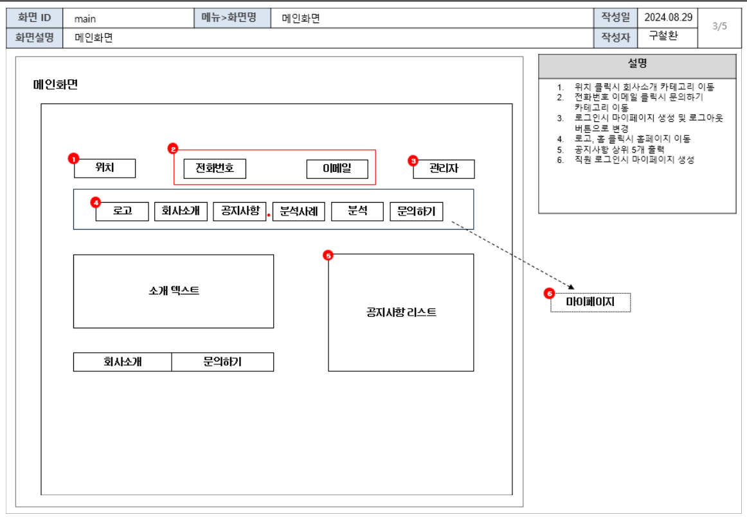
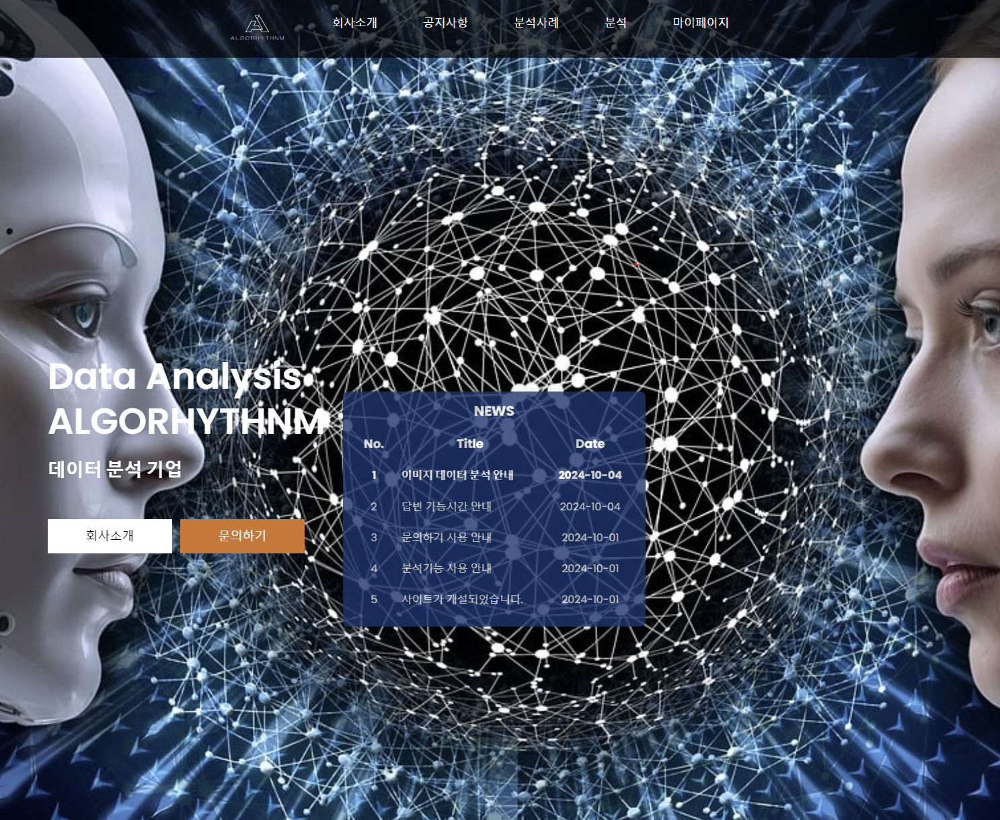
04 프로젝트 수행 경과 – UI
1) 메인화면
<UI 설계>
<UI 구현>

Slide 23
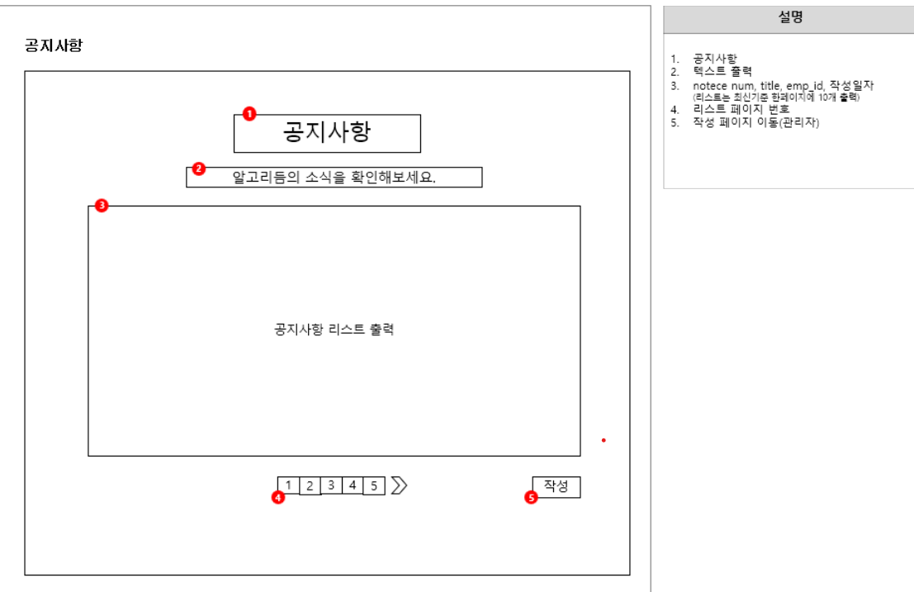
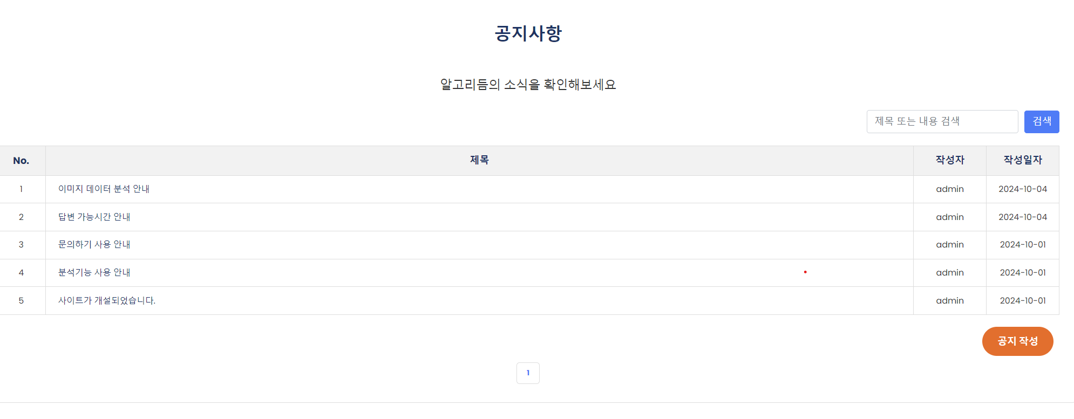
04 프로젝트 수행 경과 – UI
2) 공지사항
<UI 설계>
<UI 구현>

Slide 24
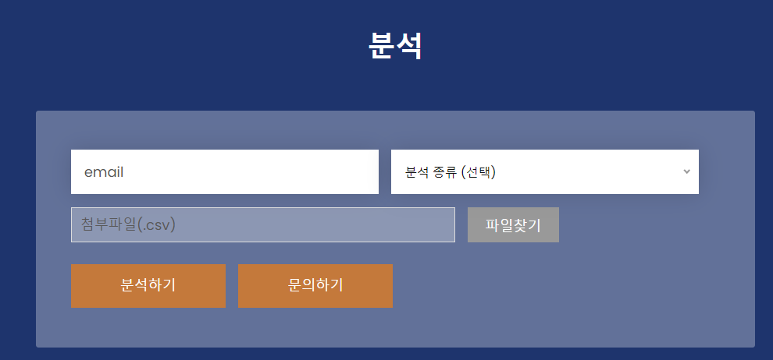
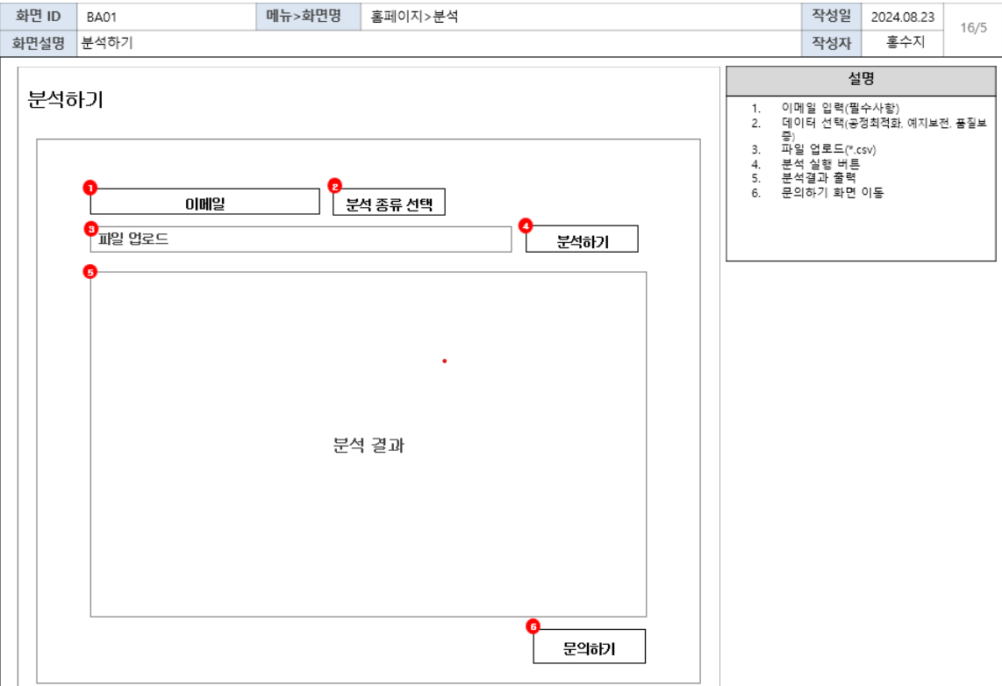
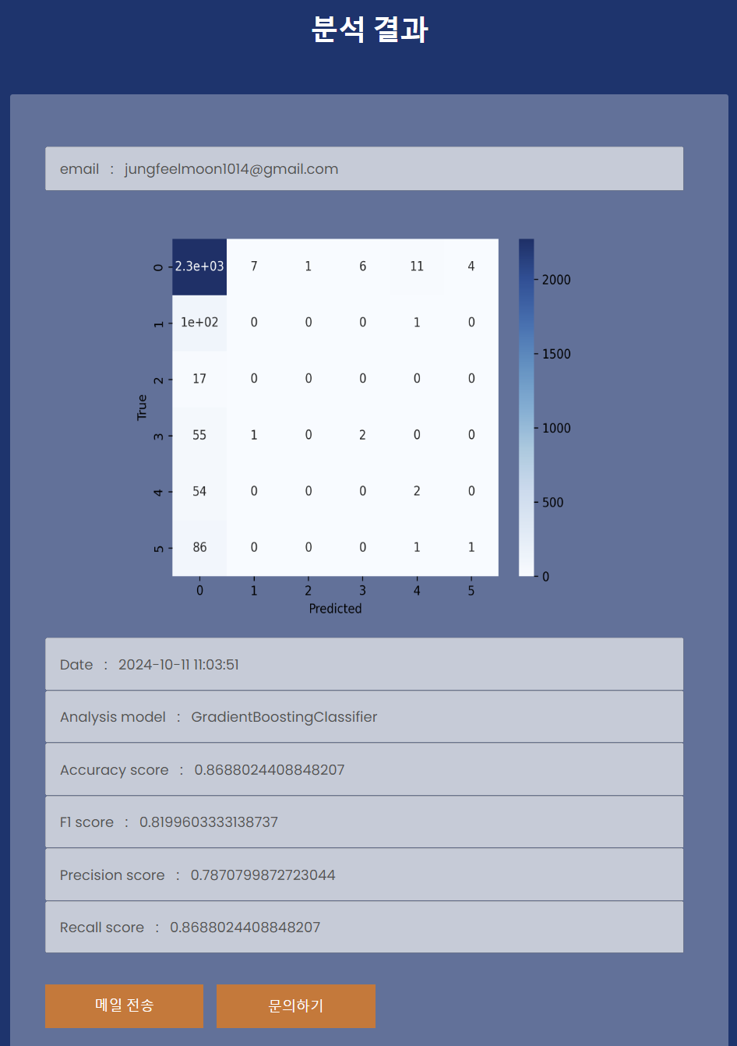
04 프로젝트 수행 경과 – UI
<UI 구현>
3) 분석
<UI 설계>

Slide 25
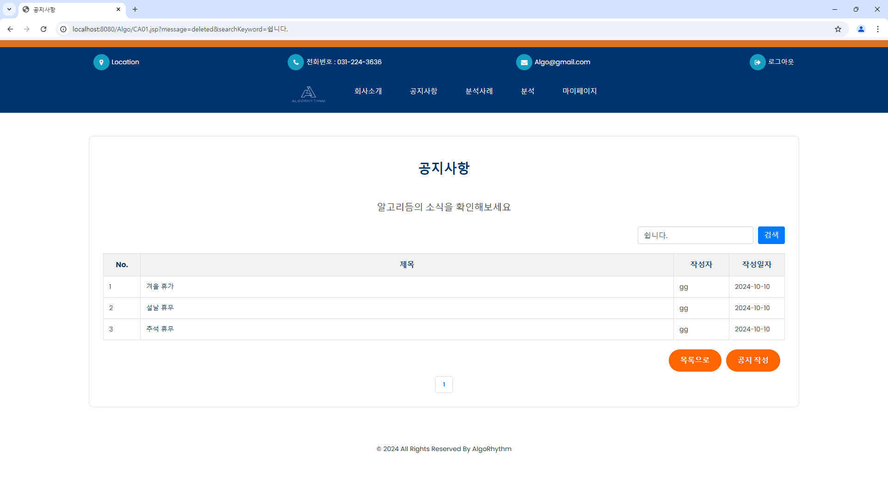
04 프로젝트 수행 경과 – 주요 기능
1) 공지사항
공지내용 표시 및 검색 기능을 통해 고객·직원에게 편리성을 제공

Slide 26
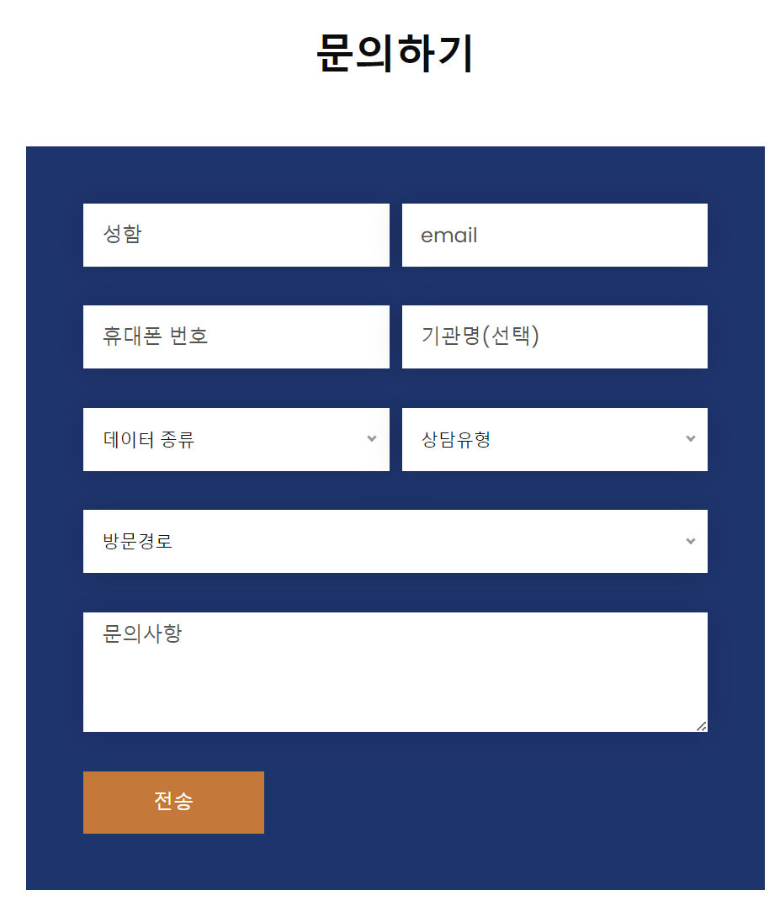
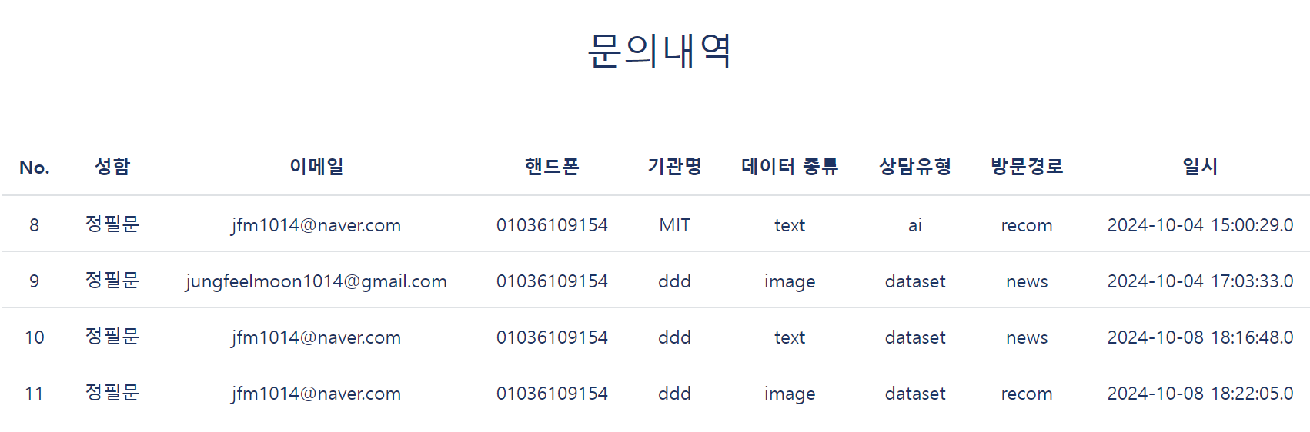
04 프로젝트 수행 경과 – 주요 기능
2) 문의하기
- 고객 : 문의하기를 통해 의뢰하고자 하는 내용 전송
- 직원 : 고객이 문의한 내역을 리스트 형태로 조회

Slide 27
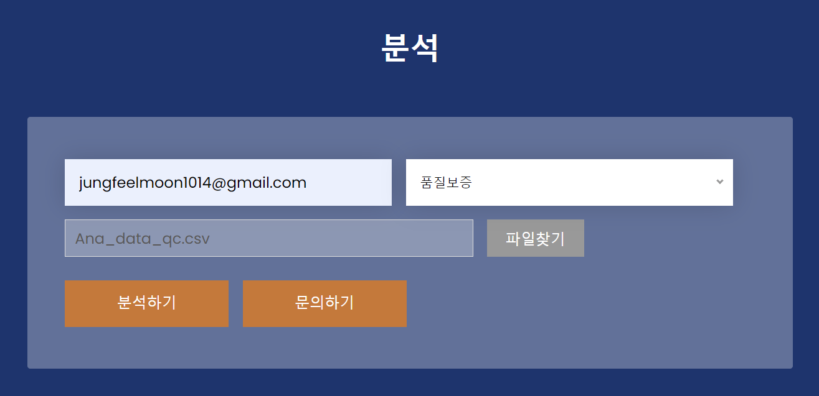
04 프로젝트 수행 경과 – 주요 기능
3) 분석하기
- email, 분석 종류 및 데이터(.csv) 첨부 시 분석결과 출력
- 분석 결과 email 전송 기능 제공(smtp)

Slide 28
04 프로젝트 수행 경과 – 분석
1) 주조 - 공정최적화
데이터 | 총 2,852,465개 (row 92,015개 col 31개)
데이터 출처 | KAMP(임픽스㈜)
분석 목적 | - 주조 공정에서 발생하는 품질 불량 문제를 해결하기 위해 수집된 주조 공정 데이터로 AI를 이용하여 분석 - 양품과 불량에 영향을 주는 변수들 간의 상관관계를 찾고 AI 모델을 활용하여 불량 판정과 공정 최적화를 위한 주요 변수 구간을 제시
알고리즘 | DecisionTreeClassi

Slide 29
04 프로젝트 수행 경과 – 분석
2) 주조 - 예지보전
데이터 | 총 87,737개 (row 5,161개 column 17개)
데이터 출처 | KAMP(임픽스㈜)
분석 목적 | - 설비의 가생산 상태와 정상 상태의 명확한 구분이 어려운 문제를 해결하기 위해 각 shot 별 공정 변수를 기반으로 설비의 정상과 비 정상(가생산) 상태를 진단 - 현장 수집 데이터에 대한 가공/전처리 과정을 거쳐 정 제된 데이터셋을 생성하고, AI 기법을 적용하여 설비 비정상 예측 모델을 학습
알고리즘 | RandomForestClassifier

Slide 30
04 프로젝트 수행 경과 – 분석
3) 주조 - 품질보증
데이터 | 총 429,495개(row 7,535개 column 57개)
데이터 출처 | KAMP(임픽스㈜)
분석 목적 | - 다이캐스팅 주조 설비에서 수집되는 공정 데이터 및 센서 데이터를 활용하여 품질 판정을 위한 지도학습(Supervised Learning) 알고리즘을 개발 - 다이캐스팅 주조의 매 shot 마다 수집되는 데이터를 기반으로 별도의 품질검사 없이 실시간 자동으로 품질 결과를 예측
알고리즘 | GradientBoostingClassifier

Slide 31
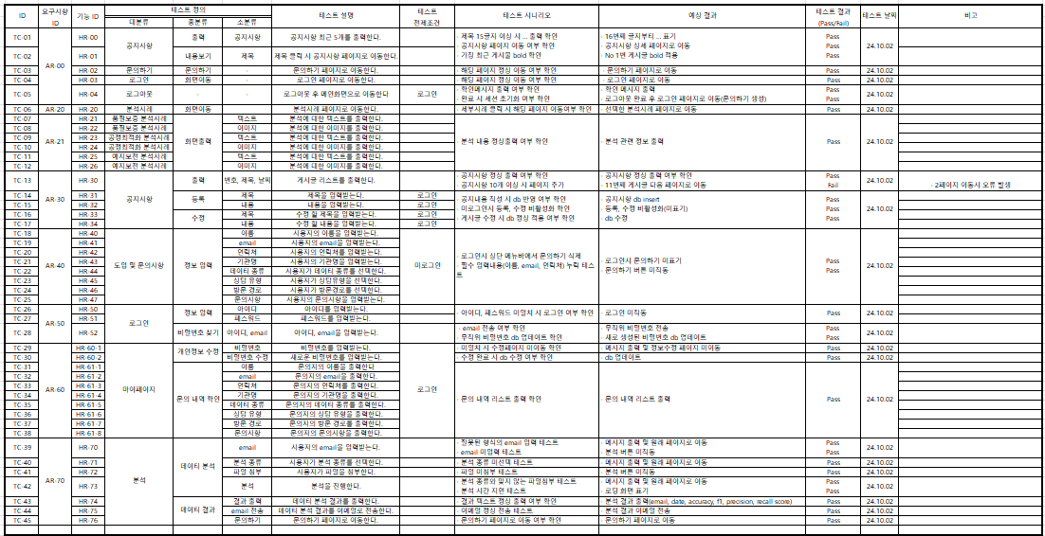
04 프로젝트 수행 경과 – 테스트 케이스

Slide 32
04 프로젝트 수행 경과 – 테스트 케이스
테스트케이스 수행 결과
차수 | 날짜 | PASS | 비고
1차 | 2024.10.02 | 98% | 공지사항 페이지 이동 관련 오류 발생
2차 | 2024.10.04 | 100% | -
3차 | 2024.10.07 | 100% | -
4차 | 2024.10.08 | 100% | -
5차 | 2024.10.10 | 100% | -

Slide 33
04 프로젝트 수행경과 – 기술 스택
구축환경
[운영체제] Windows 11 Home 64bit [CPU] 12th Gen Intel(R) i7-1260P 2.10GHz
[RAM] 32GB
[GPU] Intel(R) Arc(TM) A350M Graphics
개발 환경
jdk 22
eclipse 4.33.0
apache-tomcat 9.0.95
mariadb-java-client 3.4.1
commons-fileupload 1.5
commons-io 2.8.0
mariaDB 10.3.11
HeidiSQL 9.4.0.5125
분석 환경
python 3.12.0
keras 3.5.0
matplotlib 3.9.2
numpy 1.26.4
pandas 2.2.3
seaborn 0.13.2
scikit-learn 1.5.2
tensorflow 2.17.0xgboost 2.1.1
git url : https://github.com/WingSolo/AlgoRyhthm

Slide 34

05 회고
Leader 홍수지
개인 또는 우리 팀이 잘한 부분과 아쉬운 점
사전 기획의 관점에서
프로젝트 결과물에 대한 완성도 평가(10점 만점)
9점
팀장으로서 더 적극적으로 앞서 이끌어야 하지만 그러지 못한 점이 아쉽지만 좋은 팀원분들이 잘 해결해 주셔서 좋은 마무리를 한 것 같습니다.
프로젝트 결과물의
추후 개선점이나 보완할 점 등 내용 정리
프로젝트를 수행하면서 느낀 점이나 경험한 성과(경력 계획 등과 연관)
JAVA 기반이 아닌 파이썬 기반의 웹사이드 구축을 함으로 데이터 분석에 중점을 두어 진행되면 더 좋았을 것 같은 아쉬움이 있습니다.
JAVA에 대해 배우고 실제 웹을 구현함으로 배울점도 있었지만 아쉬운 부분도 있었습니다. 또 좋은 팀원들을 만나 프로젝트가 잘 마무리된 것 같아 감사합니다.

Slide 35

05 회고
Hidden 구철환
개인 또는 우리 팀이 잘한 부분과 아쉬운 점
사전 기획의 관점에서
프로젝트 결과물에 대한 완성도 평가(10점 만점)
7점
홈페이지 사용하는 유저들 고객들을 위해서 노력한점
디자인 전문가가 없어서 UI적인 아쉬움
프로젝트 결과물의
추후 개선점이나 보완할 점 등 내용 정리
프로젝트를 수행하면서 느낀 점이나 경험한 성과(경력 계획 등과 연관)
고객에게 신뢰를 줄 수 있을 만큼의 전문성을 보여주어야 하는데 미흡했습니다.
UI ,UX 계획서 등의 중요성을 알았고 첫번째 프로젝트에서 이런 걸 먼저 작성하고 코딩과 디자인을 하는데 어려움이 있었고 다음에 할 때는 계획서를 짤 수 있을 정도의 실력을 키워야 겠다는 생각이 들었습니다.

Slide 36

05 회고
ACE 정필문
사전 기획의 관점에서
프로젝트 결과물에 대한 완성도 평가(10점 만점)
7점
개인 또는 우리 팀이 잘한 부분과 아쉬운 점
맡은 부분에 대해서는 성공적으로 수행했다고 판단되지만,
전체적인 부분에 대한 디테일이 부족하다고 판단됩니다.
프로젝트 결과물의
추후 개선점이나 보완할 점 등 내용 정리
프로젝트를 수행하면서 느낀 점이나 경험한 성과(경력 계획 등과 연관)
결과 이미지 출력 및 전체적인 UI를 조금 더 보완한다면 완성도가 더 높아질 것으로 생각됩니다.
JAVA 언어에 대해서는 굉장히 생소했지만 웹 구현 및 Process builder를 통한 머신러닝 기능 구현을 성공해내 굉장히 뿌듯했습니다. 프로젝트 경험을 살려 현업에서도 웹구현 및 머신러닝 서비스 구현을 잘 해낼 수 있다는 자신감을 얻었습니다.

Slide 37

06 시현

